Slide 1
موضوع : کره ماه
تهیه کنندگان:
محمدمتین زارع
محمدامین زارع

Slide 5
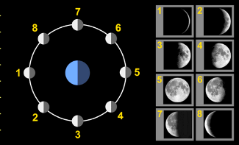
هلال ماه
ماه در چرخش مداری خود گاهی کاملا روشن و گاهی کاملا تیره است که میزان روشنایی یا قابل رویت بودن آن یا تاریک بودن آن کامل متغیر است که ماه برای طی کردن این دوره کامل هشت مرحله به نام اهله ماه را به خود اختصاص داده که این چرخه ۲۹ روز طول می کشد تا کامل می‌شود.
زمانی که ماه در جهت تابش خورشید قرار می گیرد به دلیل نور زیاد، قابل رویت نیست و در واقع در تابش شدید خورشید محو می‌گردد که به این وضعیت ماه نو می‌ گویند که ماه پس از چند روز حرکت در مدار خود در سمت چپ یا شرق خورشید جای می گیرد و قسمت کوچکی از نیمه رو به زمین ماه تحت تابش نور خورشید قرار گرفته که در این حالت ما ماه را در اوایل شب به صورت داس باریکی که هر روز به قطر و میزان روشنایی آن افزوده می شود می بینیم.
تقریبا یک هفته پس از ماه نو، از دید ناظر زمینی ماه دقیقا از پهلو مورد تابش نور خورشید قرار می گیرد که در این حالت نیمی از ماه روشن و نیم دیگر آن تاریک دیده می شود و پس از یک هفته ماه از دید ناظر زمینی دقیقا در مقابل خورشید قرار گرفته و قرص کامل آن نورانی می‌شود و به دلیل اینکه این اتفاق در 13 تا 15 هر ماه رخ می دهد به آن ماه شب 14 می گویند.

Slide 6
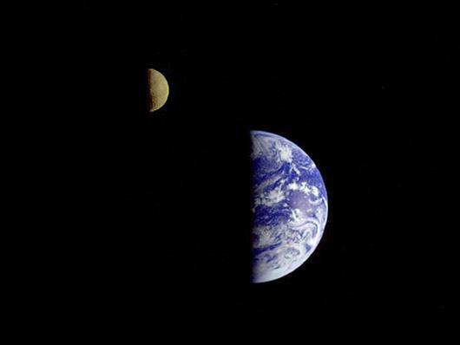
بدون ماه چه می شد؟
بدون ماه زمین چرخش زمین و زاویه اش تغییر می کرد که فقط در طول یک روز چند دقیقه نور خورشید به یک بخش از کره زمین برسد یا مانند سیاره اورانوس 42 سال روز و 42 سال شب داشتیم.
قبل از تشکیل ماه روزهای این سیاره خاکی حدود شش ساعت بوده اما با شکل گیری ماه به دلیل جزر و مد و گرانش بین ماه و زمین این میزان به 24 ساعت در شبانه روز رسیده است یک روز کره زمین در نبود ماه کوتاه تر شده و هر روز فقط حدود 6 تا 8 ساعت و هر سال سیاره مان 1400 روز طول می کشد
اگر ماه نبود برخی از نقاط زمین بسیار گرم و نقاطی بسیار سرد می شدند وبا تابستان های خیلی داغ و یخبندان مواجه می شدیم با ذوب شدن یخ ها بسیاری از گونه ها جانوری در قطب ها منقرض می شوند.
در نبود ماه جزر و مد اقیانوس ها ۳ برابر شده و ارتفاع اقیانوس ها نیز تغییر می کند آب های اقیانوس ها به سمت قطب ها رفته و یخ های قطب آب می شدند که این موضوع موجب برهم زدن تعادل دمایی زمین و تغییرات شدید آب و هوایی می شود.

Slide 7
پایان

